Slide 1



Laboratorio di IA
Lucia Ferrari - matricola: 152999 - 12/12/2023
lucia02.ferrari@edu.unife.it
Obiettivo
Topic Modeling e Sentiment Analysis su tweets di politici americani in ambito elezioni 2024
Notes:
Il topic modeling è una tecnica di apprendimento non supervisionato nell'ambito del Natural Language Processing (NLP) che mira a identificare e estrarre automaticamente i temi principali presenti in un corpus di documenti.

Slide 2
Indice
1 - scraping
2 - preprocessing
3 – processing LDA
4 – risultati LDA
5 - prodLDA
6 – Sentiment analysis
7 – analisi risultati

Slide 3
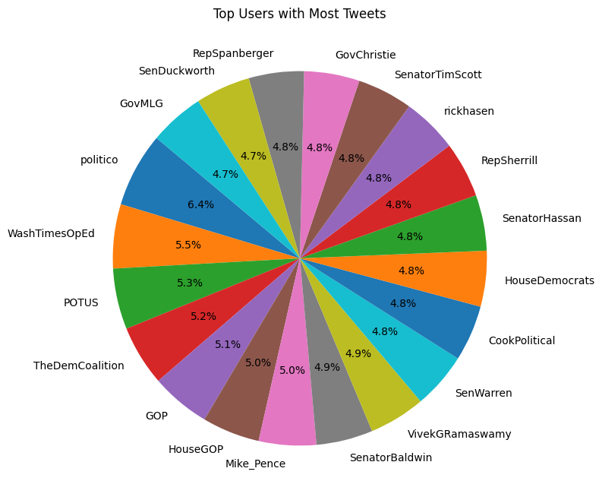
1 - Scraping
La prima fase del progetto è stata la raccolta dei tweets da account pertinenti, la libreria usata è stata twscrape.
Account seguiti = 66 (di cui 14 candidati)
Hashtag seguiti = 8
Salvataggio di circa ~1000 tweets per ogni account
Per ogni tweet è stato salvato:
- Username
- Timestamp
- Testo
Tweets totali: 89329
Data finale di raccolta Tweet: 20/10/2023
Notes:
Mike pence in realtà si è ritirato
Top 20 account

Slide 4
1 – Scraping dei tweets
Candidati:
@marwilliamson: Marianne Williamson (democratico)
@Mike_Pence: Mike Pence (repubblicano)
@POTUS: Joe Biden (democratico)
@RobertKennedyJr: Robert F.Kennedy Jr (democratico)
@NikkiHaley: Nikki Haley (repubblicano)
@VivekGRamaswamy: Vivek Ramaswamy (repubblicano)
@PJQualityGuru: Perry Johnson (repubblicano)
@larryelder: Larry Elder (repubblicano)
@RyanBinkley: Ryan Binkley (repubblicano)
@Senatortimscott: Tim Scott (repubblicano)
@RonDeSantis: Ron De Santis (repubblicano)
@GovChristie: Chris Christie (repubblicano)
@GovDougBurgum: Doug Burgum (repubblicano)
@WillHurd: Will Hurd (repubblicano)
Altri politici:
@KamalaHarris
@MichaelBennet
@SecretaryPete
@JohnDelaney
@TulsiGabbard
@gillibrandny
@SenatorHick
@SenAmyKlobuchar
@BernieSanders
@SenWarren
@AndrewYang
@TomSteyer
@SenDuckworth
@valdemings
@BarackObama
@GovMLG
@SenatorBaldwin
@SenatorHassan
@GovWhitmer
@SpeakerMcCarthy
@laurenboebert
@Jim_Jordan
@RepSpanberger
@RepSherrill
@RepSlotkin
@RepHoulahan
Giornalismo\Notizie:
@MollyJongFast
@jamesrhenson
@NewsbySmiley
@jonathanvswan
@rickhasen
@amyewalter
@Redistrict
@CookPolitical
@Nate_Cohn
@NateSilver538
@AP_Politics:
@politico
@LeadingReport
@IngrahamAngle
@marklevinshow
@CollinRugg
@TheDemCoalition
@WhiteHouse
@WashTimesOpEd
@NRSC
Hashtags
#uspolitics
#Democrats
#Republicans
#US2024election
#uselection2024
#DEMOCRACY24
#Trump2024
#Biden2024
Account di partito
@TheDemocrats: account dei democratici
@HouseDemocrats: democratici
@dscc: senato democratici
@GOP: account dei repubblicani
@HouseGOP: repubblicani
@SenateGOP: senato repubblicano

Slide 5
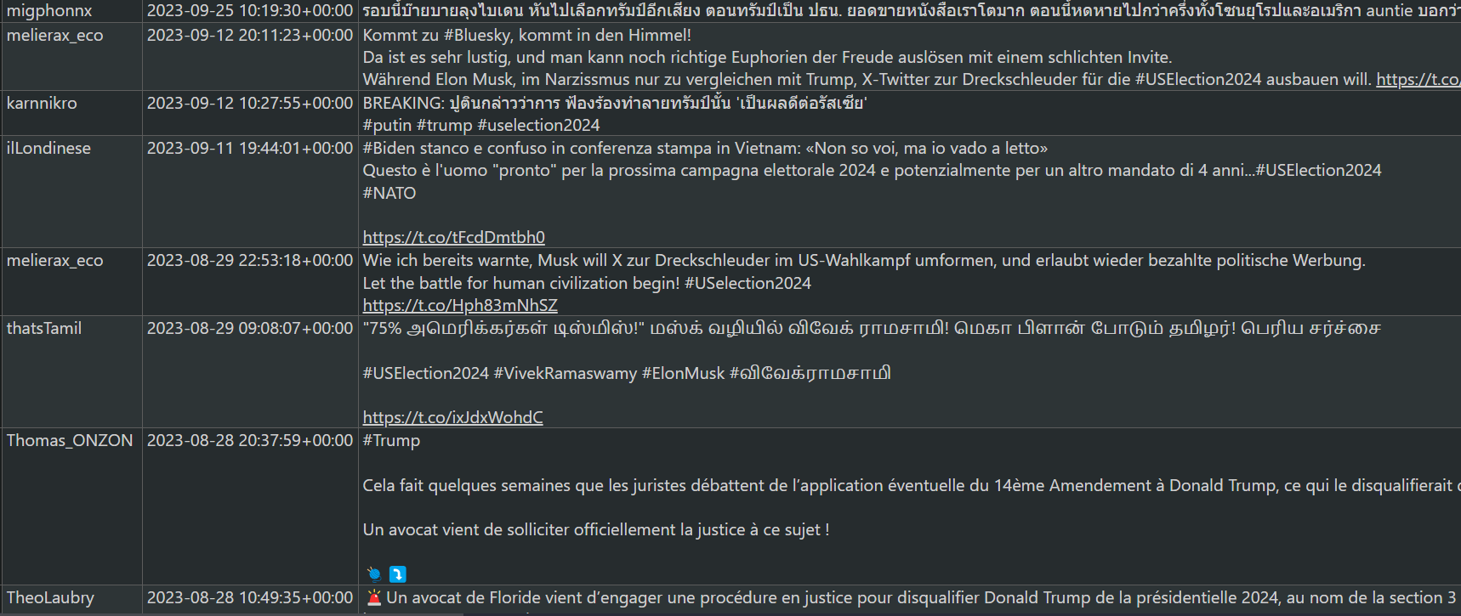
2 - Preprocessing
Fasi del processo di preprocessing:
Eliminazione dei tweets non in lingua inglese (~ 3000 tweet eliminati)
Librerie python:
Langdetect

Slide 6
2 - Preprocessing
Librerie python:
Contractions
Tweet-preprocessor
Nltk (stemming, lemming)
spacy
Fasi del processo di preprocessing:
Rimozione di: URL, emojis, menzioni, hashtags, parole riservate di twitter (RT – repost), smiley
Testo in minuscolo
Rimozione punteggiatura, numeri, spazi non necessari
Normalizzazione di parole in forma contratta (es: isn’t -> is not)
Rimozione stopwords: usando la lista di spacy estesa con altri slang trovati: [‘amp’,‘gets’,'breaking', 'report' ,'new', 'omg', 'lol', 'fyi', 'idk', 'brb', 'smh', 'asap', 'btw', 'gtg', 'nsfw', 'yolo', 'rofl', 'imo', 'imho’]
Eliminazione di parole formate da meno di 3 caratteri e di tweet lunghi meno di 6 caratteri
Rimozione tweet duplicati (ad esempio per il repost)
Al risultato ottenuto è stato poi applicato sia lemming che stemming andando a salvare i tweets nella forma: username, timestamp, testo, testo pulito, testo con lemming, testo con stemming
Totale tweets ottenuti = 70000
Lemming: riduzione di una parola alla sua forma base (lemma).
Es: running -> run
Cats -> cat
Dedicated -> dedicate
Stemming: rimozione delle parti finali delle parole, come suffissi, per ottenere la radice
Es: dedicated -> dedicat
Notes:
Spacy = 326 stopwords

Slide 7
2 – Preprocessing – Alcuni esempi
RonDeSantis,2023-09-16 19:05:19+00:00
TWEET: I’m done with the rhetoric. It's time for action. I will be the president to finally END the invasion at the southern border. Thanks to @joniernst for attending our event in Montgomery County where I outline the way to end the crisis once and for all. Here’s how: https://t.co/dW8a3HOYAQ,
TESTO PULITO rhetoric time action president finally end invasion southern border thanks attending event montgomery county outline way end crisis
LEMMING rhetoric time action president finally end invasion southern border thanks attending event montgomery county outline way end crisis
STEMMING rhetor time action presid final end invas southern border thank attend event montgomeri counti outlin way end crisi

Slide 8
2 – Preprocessing – Alcuni esempi
NikkiHaley, 2023-09-25 14:29:21+00:00
TWEET We passed one of the toughest immigration laws in the country in South Carolina. We can do the same for the entire country. https://t.co/bH0CZl0pLT
TESTO PULITO passed toughest immigration laws country south carolina entire country
LEMMING passed toughest immigration law country south carolina entire country
STEMMING pass toughest immigr law countri south carolina entir countri
Scelta di utilizzare il testo con applicato lemming nel processing
dcexaminer,2023-09-13 14:43:23+00:00
TWEET #BREAKING: Inflation ticked up to 3.7% in August
TESTO PULITO inflation ticked august
LEMMING inflation ticked august
STEMMING inflat tick august

Slide 9
3 – Processing - LDA
L’algoritmo con cui si è scelto di fare il processing è LDA (Latent Dirichlet Allocation – 2003 ), nella versione implementata dalla libreria Gensim.
L’idea chiave del LDA è che ogni documento può essere rappresentato come una distribuzione di topic ed ogni topic come una distribuzione di parole.
Data una serie di documenti (i tweets) e un numero di topic k fissato a priori, LDA calcola:
La probabilità delle parole di appartenere ad un topic
La probabilità dei topic di appartenere ad un documento
Inizializzazione: per ogni parola di ogni document assegna casualmente la parola ad un topic
Itera per ogni document ed ogni parola all’interno:
Calcola p(topic t | document d): proporzione di parole nel documento d che sono assegnate al topic t
Calcola p(word w | topic t): rappresenta la probabilità di una parola w dato un topic t
Aggiorna la probabilità della parola di appartenere al topic t, sulla base delle due probabilità precedenti, ovvero ottiene la probabilità che il topic t abbia generato la parola w
p(word w with topic t) = p(topic t | document d) * p(word w | topic t)
Alla fine si ottiene un insieme di topic in cui: ogni topic è una distribuzione di parole e ogni documento è una distribuzione di topic
Notes:
https://towardsdatascience.com/latent-dirichlet-allocation-lda-9d1cd064ffa2 LDA
P(topic t | document d) = probabilità di t dato d
P (w | t) = probabilità che una parola w sia generata da t
the order of the words and the grammatical role of the words (subject, object, verbs, …) are not considered in the model.

Slide 10
3 – Processing – LDA – misure per la valutazione
All’LDA è stato dato in ingresso un TF-IDF (Term Frequency - Inverse Document Frequency) che assegna un peso ad ogni parola di ogni documento, dato da TF * IDF:
- TF: frequenza del termine nel documento: num. occorrenze / num. totale di parole nel documento
- IDF: inverso della frequenza del termine nei documenti: log(num. totale di documenti / num. documenti che contengono il termine)
Il risultato è una matrice in cui ogni riga rappresenta un documento ed ogni colonna il peso di ogni parola del documento (questo è elevato quando la parola è molto presente nel documento e poco presente negli altri documenti)
Misure usate per valutare i risultati:
Coerenza:
fornisce una misura di quanto le parole di un topic siano coese ed interpretabili
c_v: misura la similarità semantica tra le parole più probabili in un topic, utilizzando Pointwise Mutual Information
c_npmi: usa una versione normalizzata della pointwise mutual information per calcolare la coerenza tra le parole
c_umass: calcola quanto spesso due parole appaiono insieme in un documento
c_uci: calcola quanto spesso due parole appaiono insieme usando una sliding window
Interpretazione visiva:
pyLDAvis
wordclouds
barcharts
Notes:
- L’alternativa era bag of words: numero di occorrenze di ogni parola
- tf-idf è calcolata tramite gensim (usa il log in base 2)
https://www.baeldung.com/cs/topic-modeling-coherence-score

Slide 11
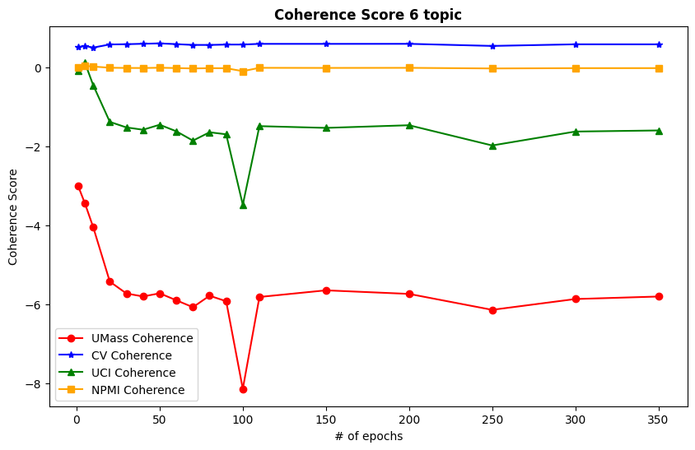
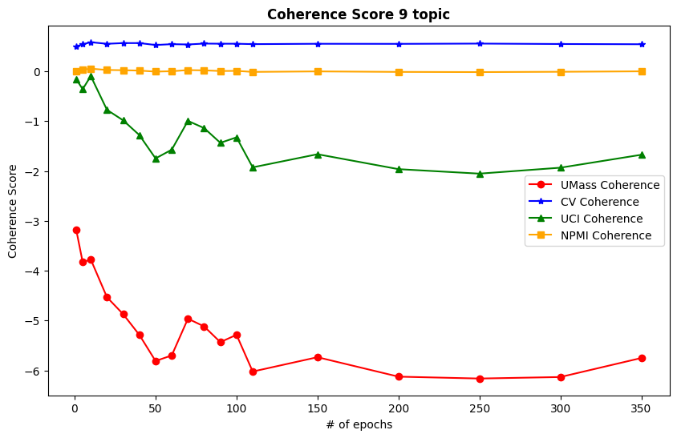
3 – Processing – LDA configurazioni
LDA usato è stato LDAmulticore della libreria Gensim.
Parametri:
Corpus = tf-idf
Id2word = dizionario di tutte le parole
Numero di topic
Numero di epoche
Addestrato su:
n.topic: 5,6,7,8,9,10,11
Per le epoche: 1, 5, 10, 20, 30 ,40 ,50 ,60 ,70 ,80 ,90, 100, 110, 150, 200, 250, 300, 350
Coerenza poco significativa

Slide 12
4 – Risultati LDA ambigui (top 10 parole del topic)
6 topic con 1 epoca (migliore u_mass)
Topic1: "biden", "job", "american", "year", "community", "family", "president", "care", "work", "need"
Topic2: "trump", "right", "people", "vote", "biden", "year", "american", "state", "republican", "president"
Topic3: "right", "day", "woman", "elder", "american", "today", "biden", "year", "people", "trump"
Topic4: "trump", "biden", "republican", "president", "election", "democrat", "gop", "candidate", "donald", "state"
Topic5: "american", "biden", "today", "people", "year", "state", "family", "border", "need", "time"
Topic6: "american", "president", "biden", "state", "today", "day", "people", "year", "great", "america"
11 topic con 1 epoca (migliore u_mass)
Topic1: "town", "biden", "hall", "elder", "family", "american", "join", "drug", "care", "need"
Topic2: "trump", "biden", "angle", "president", "gun", "american", "republican", "people", "tonight", "need"
Topic3: "biden", "right", "republican", "people", "vote", "american", "mccarthy", "trump", "voting", "want"
Topic4: "trump", "biden", "republican", "president", "donald", "democrat", "time", "candidate", "election", "gop"
Topic5: "colorado", "biden", "american", "state", "year", "happy", "today", "border", "act", "people"
Topic6: "american", "job", "year", "president", "biden", "people", "work", "great", "state", "family"
Topic7: "job", "american", "energy", "work", "community", "woman", "act", "infrastructure", "year", "right"
Topic8: "biden", "president", "trump", "america", "year", "state", "time", "warren", "american", "house"
Topic9: "biden", "penny", "trump", "election", "people", "american", "vote", "republican", "let", "time"
Topic10: "woman", "biden", "time", "american", "year", "country", "trump", "want", "right", "people"
Topic11: "trump", "debate", "election", "vote", "republican", "biden", "gop", "candidate", "day", "watch"
Notes:
Alcuni esempi di topic che non hanno senso, anche se indicati con la migliore u_mass

Slide 13
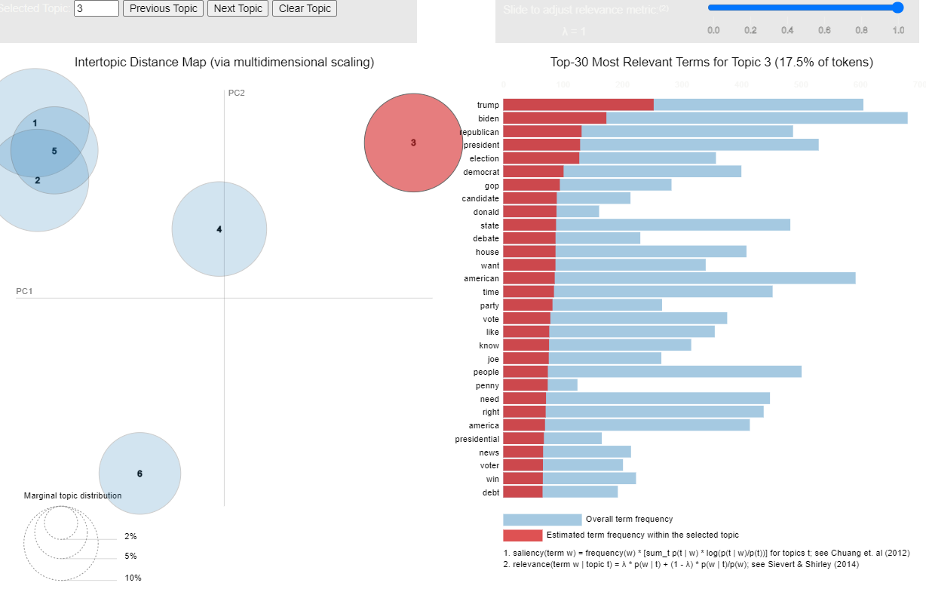
4 – pyLDAvis – visualizzazione grafica dei risultati
pyLDAvis è una libreria python che si basa sul pacchetto R LDAvis usato per visualizzare i topic ottenuti con LDA in modo chiaro ed interattivo.
Per usarlo basta fornire:
- modello lda
- corpus su cui è stato eseguito (matrice TF-IDF)
- dizionario
pyLDAvis proietta in 2D i topic utilizzando PCoA (Principal Coordinate Analysis) per ottenere un intertopic distance map
Risultato su 6 topic con 1 epoca
Topic selezionato
Topic
Distanza tra topic
Overall Term Frequency = barra blu. Rappresenta il numero totale di volte che la parola appare nel corpus
Estimated Term Frequency = barra rossa, numero di volte che il termine appare nel topic
Top 30 parole
Dimensione in base alla presenza
Notes:
Principal Coordinates Analysis is a statistical method that converts data on distances between items into map-based visualization of those items.
The generated mappings can be used for better understanding which items are close to each other, and which are different. It can also allow you to identify groups or clusters.
Intertopic Distance Map: This is a plot that visualizes the topics in a two-dimensional space. Each topic is represented as a circle, and the distance between the circles represents the dissimilarity between the topics. The size of each circle is proportional to the prevalence of its corresponding topic within the corpus. The distances are calculated using Principal Coordinate Analysis (PCoA) on a distance matrix created using the Jensen-Shannon divergence on the topic-term distributions1
5
.Individual Topic Details: This part of the visualization provides information about the terms associated with a selected topic. It consists of two types of term frequencies:
Overall Term Frequency: This is represented by the blue bars in the right panel of the visualization. It indicates the total number of times a term occurs in the entire corpus2
.
Estimated Term Frequency within the Selected Topic: This is represented by the red bars in the right panel of the visualization. It indicates the estimated number of times a term occurs within the selected topic

Slide 14
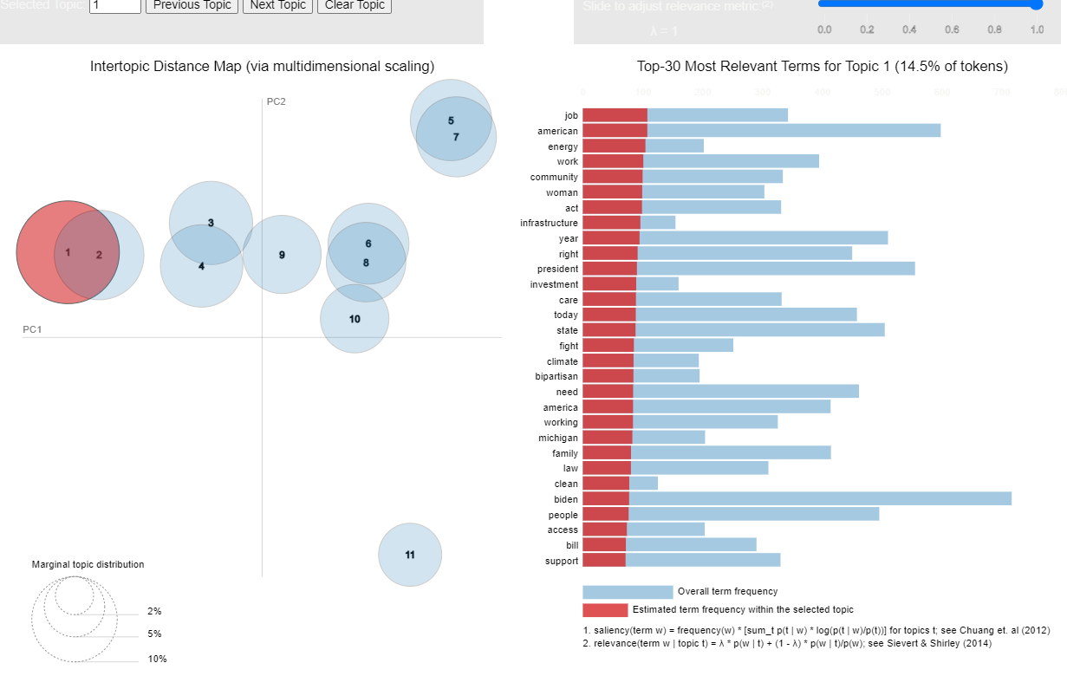
4 – pyLDAvis – visualizzazione grafica dei risultati
Risultato su 11 topic con 1 epoca
model = LdaModel.load("model")
vis = pyLDAvis.gensim_models.prepare(model, tfidf_corpus, dictionary)
pyLDAvis.display(vis)

Slide 15
4 – pyLDAvis – 6 modelli migliori
7 topic con 70 epoche (c_v)
8 topic con 70 epoche (c_v)
8 topic con 150 epoche
9 topic con 70 epoche
10 topic con 110 epoche
11 topic con 10 epoche
Notes:
best_results: contiene gli effettivi migliori risultati presi da i seguenti 6 modelli
7 topic e 70 epoche (corrisponde anche al miglior c_v per i 7 topic): Mancanze notate: non riesco a capire cosa vuole rappresentare con un paio di topic
8 topic e 70 epoche (corrisponde anche alla miglior c_v per gli 8 topic). Mancanze che ho notato: nessun topic descrive la situazione border/immigrants
8 topic e 150 epoche: questo mi sembra un buon modello, però anche qui fa un po' fatica a rappresentare border/immigrants
9 topic e 70 epoche (corrisponde anche al miglior c_v per i 9 topic). Questo è il miglior modello per quanto riguarda l'intersezione dei topic (non c'è nessuna sovrapposizione), rimane un po' assente il tema aborto/guerra
10 topic e 110 epoche: in questo caso non appare molto il topic relativo alla guerra (russia/ucraina/israele)
11 topic e 10 epoche: qui appare qualche topic più specifico ma scompare il discorso aborto/leggi sulle armi

Slide 16
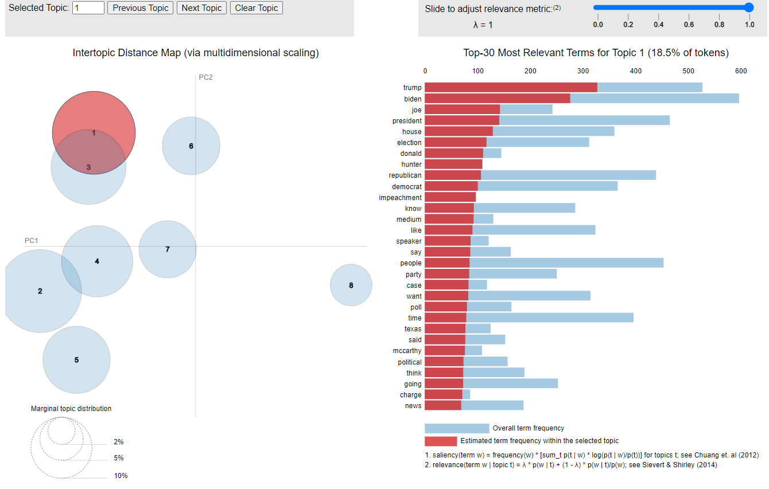
4 – Modello migliore 8 topic con 150 epoche
Nomi assegnati
1: "Republicans vs democrats"
2: "American/economics/health"
3: "Election/debate"
4: "Border/community/family "
5: "Infrastructure/job/energy"
6: "War"
7: "Abortion/rights/guns"
8: "News/radio/livestream"
Notes:
8 topic e 150 epoche: questo mi sembra un buon modello, però anche qui fa un po' fatica a rappresentare border/immigrants
By adjusting λ, you can control whether the terms shown are those most probable in the topic (regardless of their frequency in other topics), or those distinctive to the topic (even if they may not be the most probable)

Slide 17
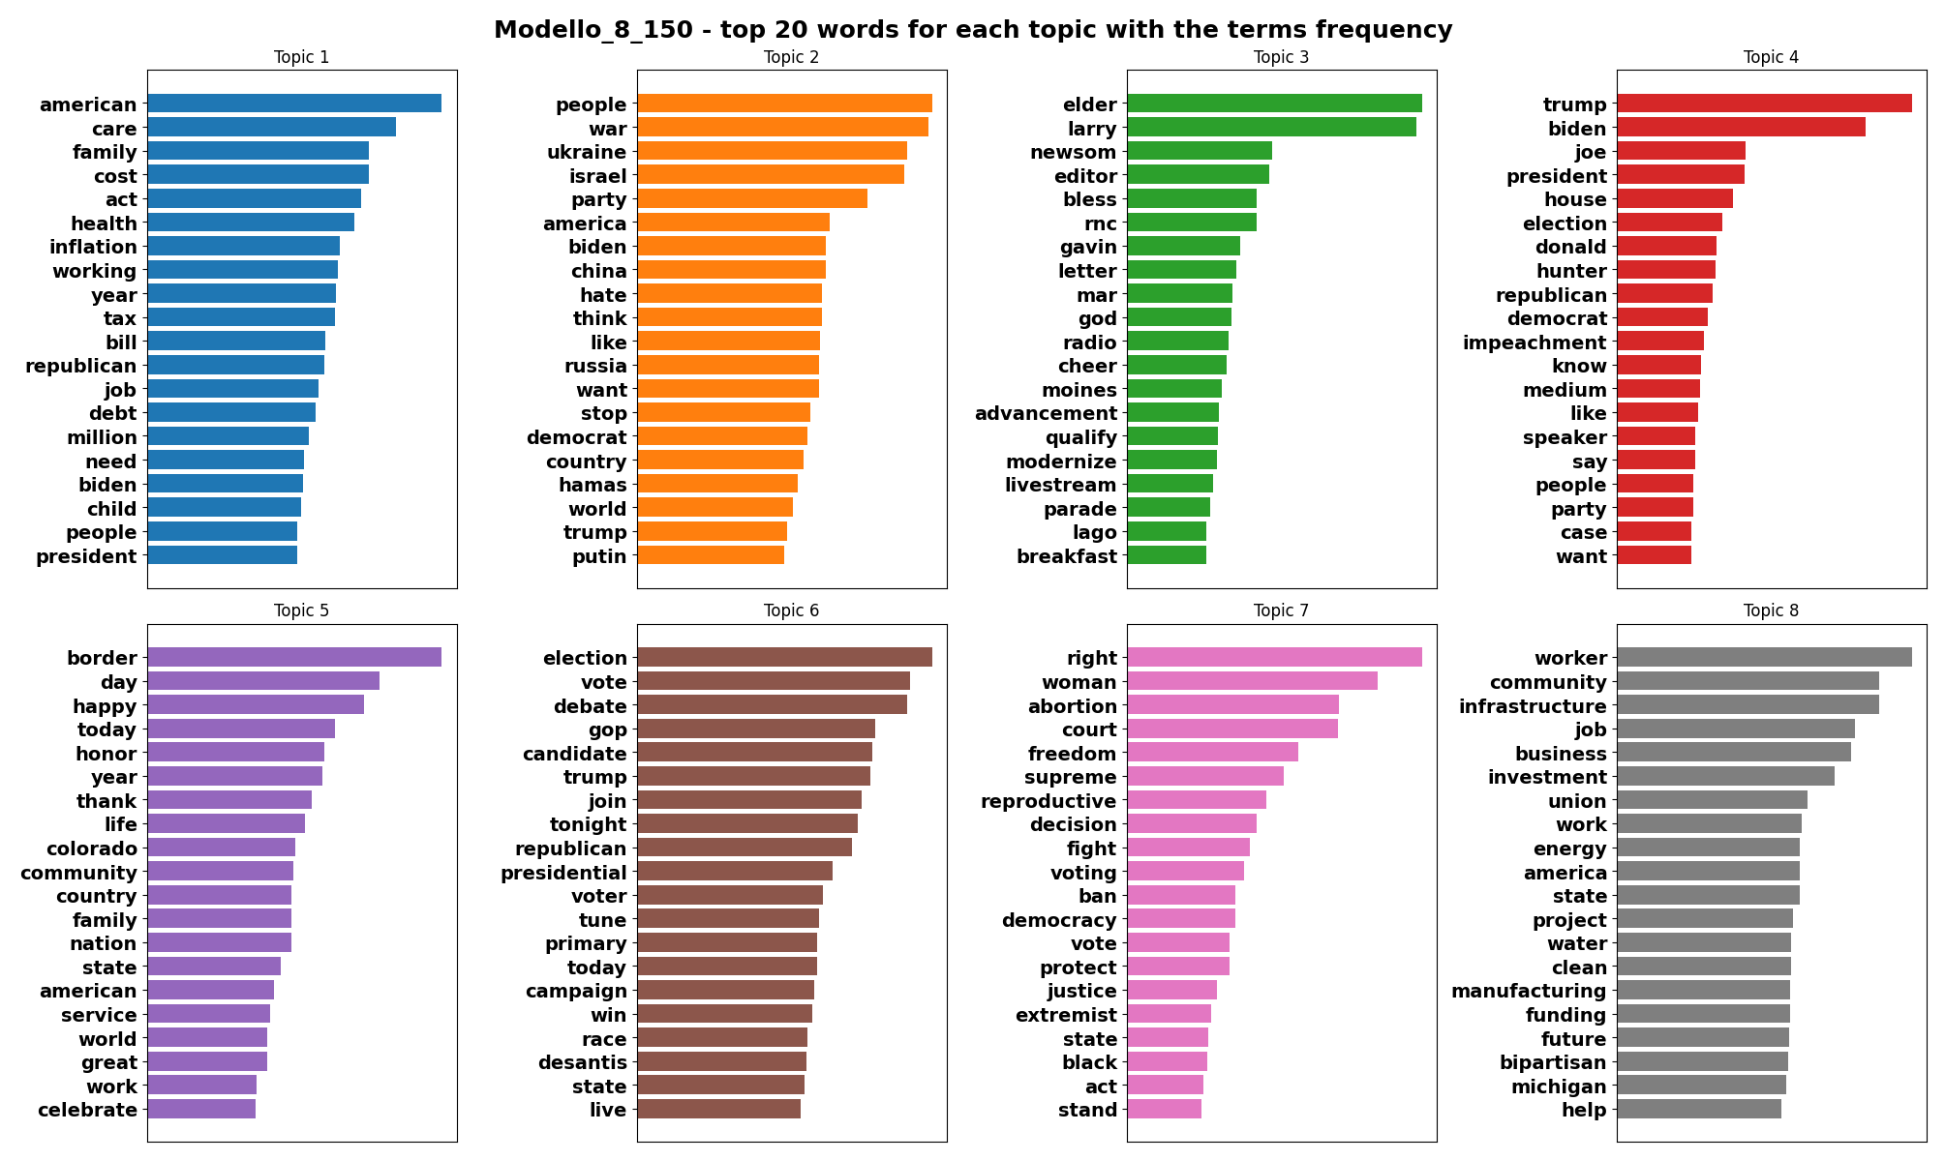
4 – Modello migliore 8 topic con 150 epoche
Nomi assegnati
1: "American/economics/health"
2: "War"
3: "News/radio/livestream"
4: "Republicans vs democrats"
5: "Border/community/family"
6: "Election/debate"
7: "Abortion/rights/guns"
8: "Infrastructure/job/energy"
Notes:
8 topic e 150 epoche: questo mi sembra un buon modello, però anche qui fa un po' fatica a rappresentare border/immigrants

Slide 18
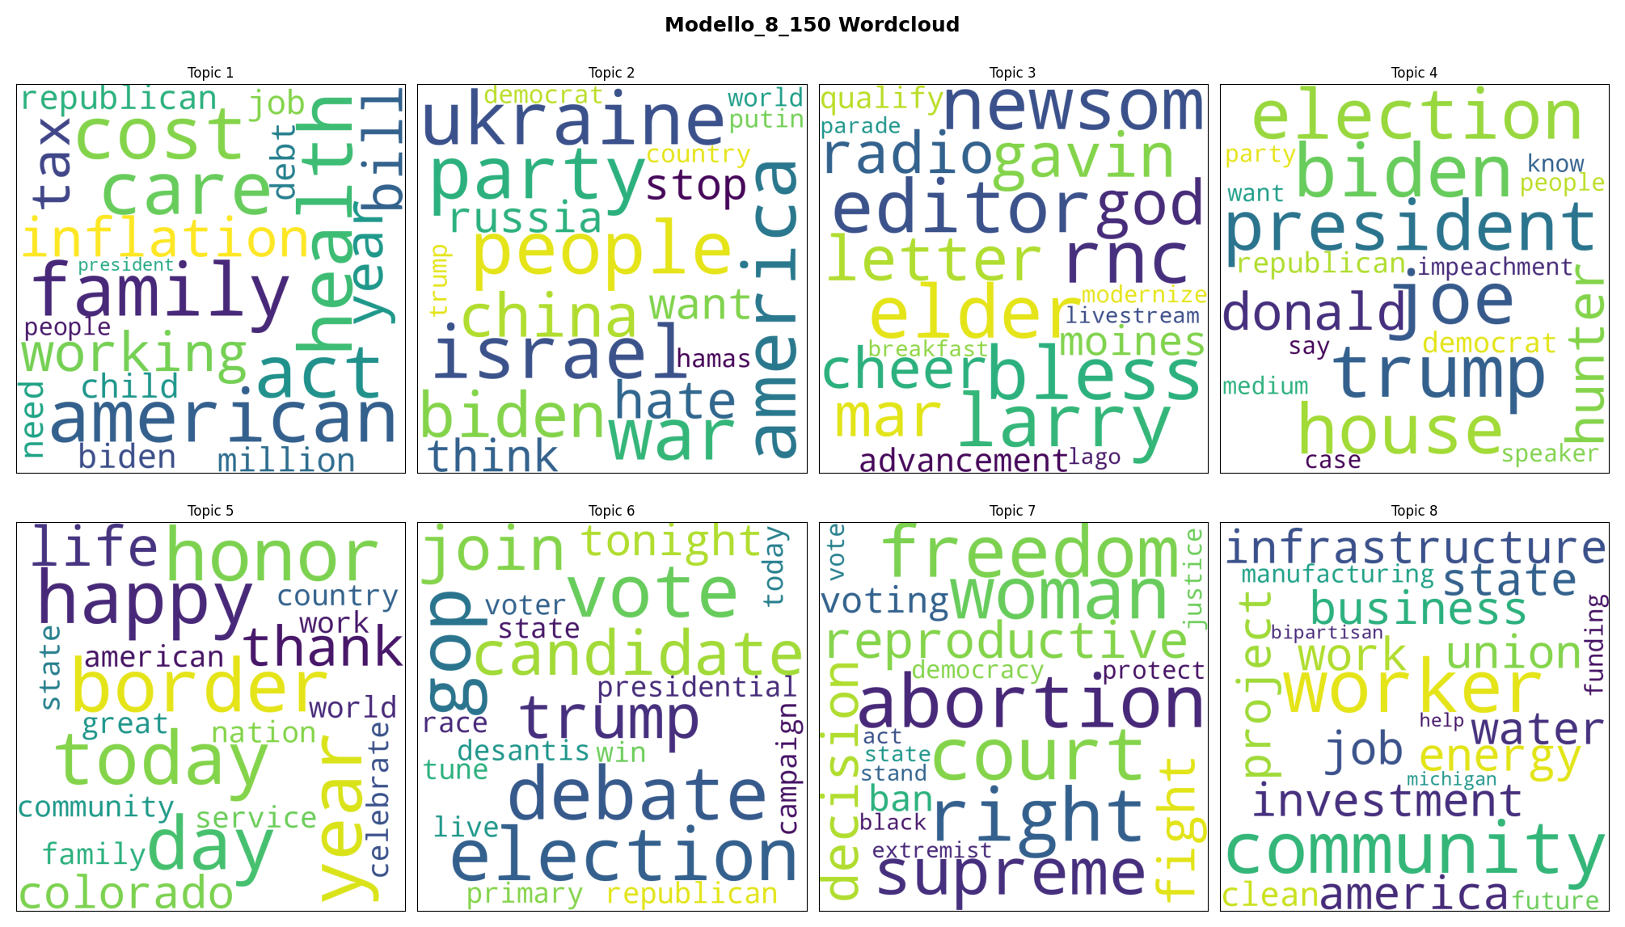
4 – Modello migliore 8 topic con 150 epoche
Notes:
8 topic e 150 epoche: questo mi sembra un buon modello, però anche qui fa un po' fatica a rappresentare border/immigrants

Slide 19
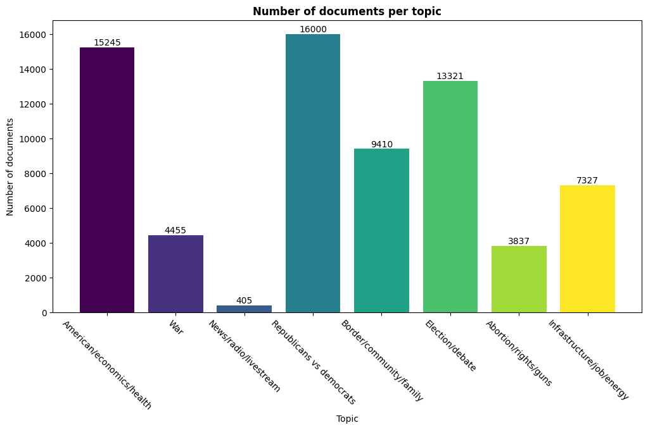
4 – Modello migliore 8 topic con 150 epoche

Slide 20
4 – Modello migliore 8 topic con 150 epoche – esempi di classificazione
50% of young Americans aren't excited to vote in 2024 election, according to a recent poll. Let's get more people involved in politics and make sure our voices are heard! #VotingMatters #YouthVoting #USPolitics #Election2024 @us_politics_b
6 - Election/debate – 80%
Today, President Biden is celebrating his Inflation Acceleration Act while Americans are living the truth: we're all worse off today than we were one year ago. You can't sugar coat reality. @SenatorTimScott
1 - American/economics/health – 88%
South Carolina, we’ve accomplished so much TOGETHER. Let’s take our success nationwide. Time to shake up Washington and make America strong and proud! @NikkiHaley
5 - Border/community/family – 93%
Climate change is an immediate &amp; growing threat to our economy &amp; way of life. I'm excited that my bipartisan bill is providing tools for Wisconsin farmers to continue to be part of the solution, while also generating economic growth for rural communities. @SenatorBaldwin
8 - Infrastructure/job/energy – 96%
Notes:
Ovviamente non tutti I tweets hanno risultati cosi buoni ma vengli altri faccio fatica anche io

Slide 21

5 – prodLDA (2017)
prodLDA è una variante dell’algoritmo LDA che applica Autoencoding Variational Bayes (AEVB) e fornisce risultati facili da interpretare e in modo più veloce ed efficace rispetto all’LDA
prodLDA è implementato con pyro (universal probabilistic programming language), costruito al di sopra di pyTORCH
Invece di presupporre che le parole dei documenti siano generate da una combinazione di distribuzioni dei topic (mixture model) assume che siano generate dal prodotto di esperti
Addestrato da 5 a 10 topic con 50 epoche
run_prodLDA(num_topics=6, batch_size=32, learning_rate=1e-3, num_epochs=50, docs=docs)
Corput tf-idf con rimozione di valori più frequenti e più rari
Notes:
In practical terms, ProdLDA replaces the mixture model in LDA with a product of experts. This means that instead of assuming that the words in a document are generated from a mixture of topic distributions, ProdLDA assumes that they are generated from a product of topic distributions. This change allows ProdLDA to yield much more interpretable topics, even if LDA is trained via collapsed Gibbs sampling
ProdLDA, introduced in 2017, is a new topic model that applies the Autoencoding Variational Bayes (AEVB) inference algorithm to LDA. It replaces the mixture model in LDA with a product of experts, which leads to more interpretable topics2
10
. The main differences between ProdLDA and traditional LDA are:Topic Coherence: ProdLDA consistently produces better topics than LDA, even when LDA is trained using Gibbs sampling2
.
Computational Efficiency: ProdLDA is faster and more efficient than standard LDA. It uses a neural network for probabilistic inference, which allows it to fit a topic model on a large number of documents in a short time2
.
Black Box Inference: ProdLDA does not require rigorous mathematical derivations to handle changes in the model, making it easily applicable to a wide range of topic models2
.
Approximation of Dirichlet Prior: Unlike LDA, which uses a Dirichlet prior, ProdLDA approximates the Dirichlet prior with a logistic normal distribution2
.
Il prodotto degli esperti è una tecnica di apprendimento automatico. Modella una distribuzione di probabilità combinando l'output di diverse distribuzioni più semplici.

Slide 22
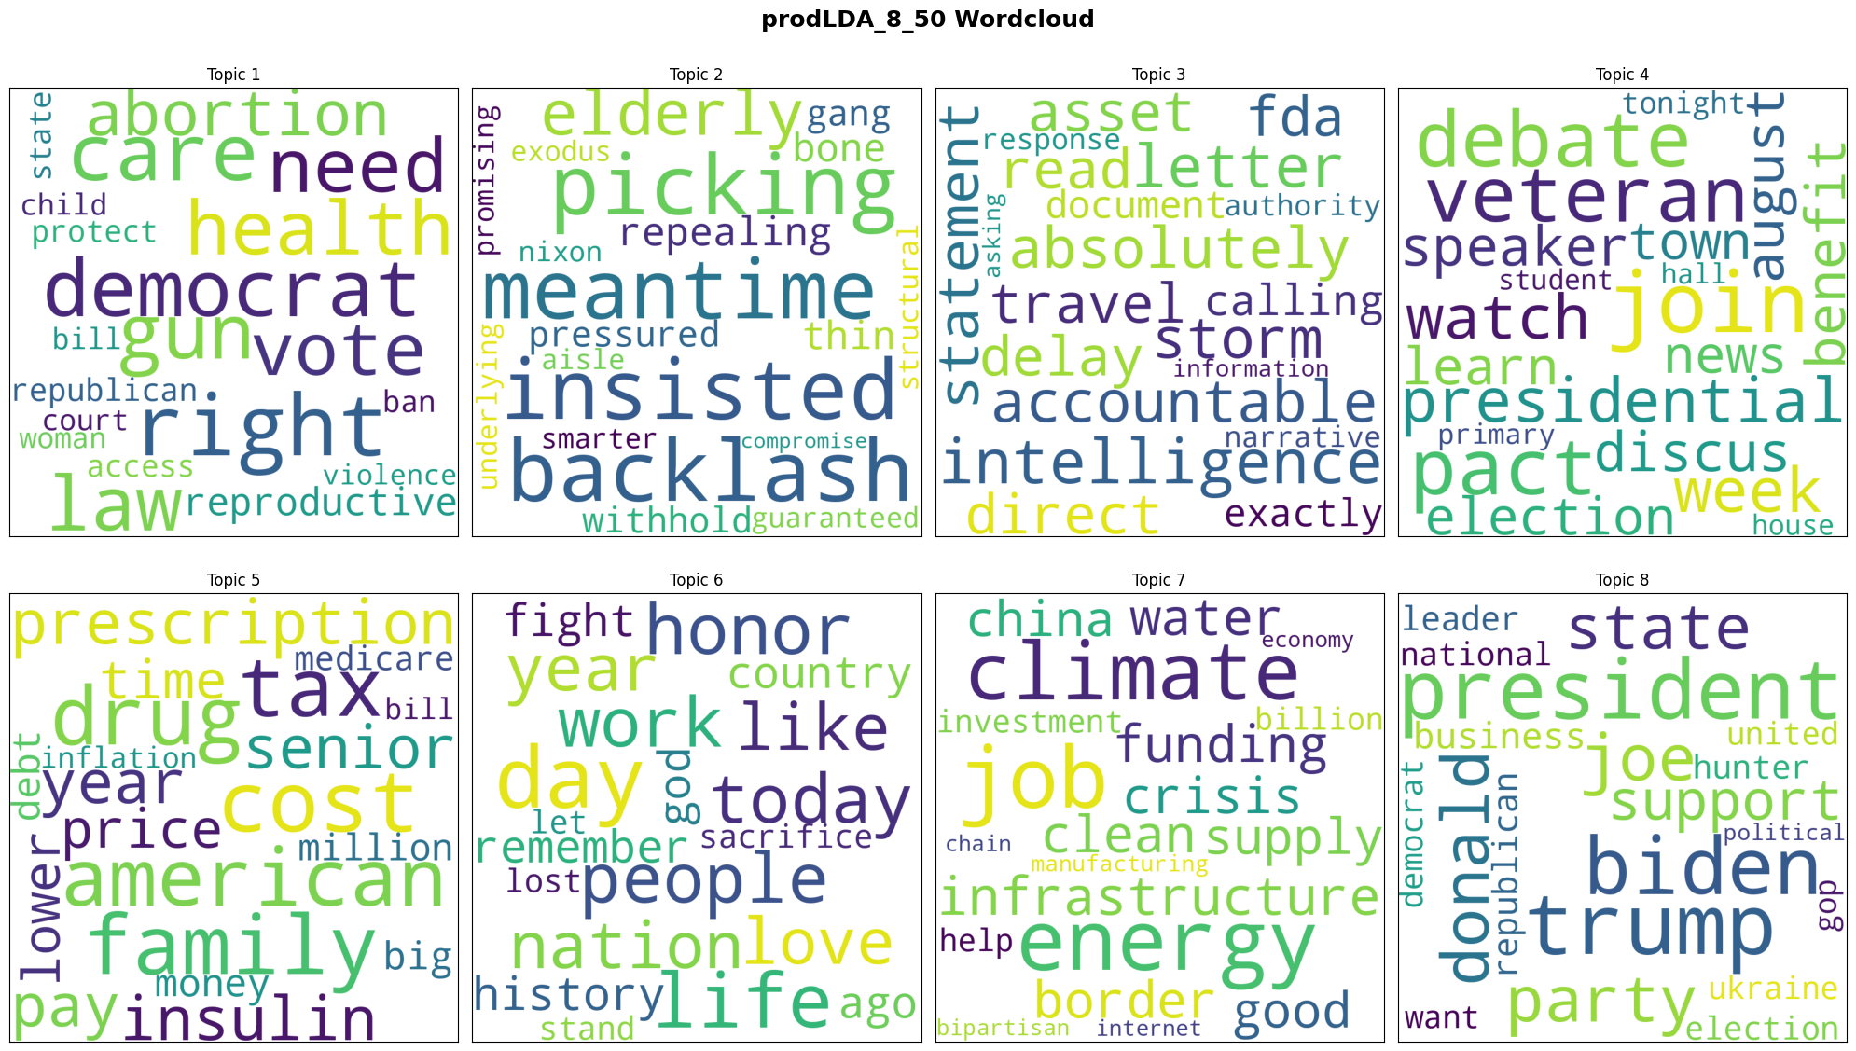
5 – prodLDA – risultati ottenuti con 8 topic
I risultati ottenuti con il prodLDA sono abbastanza simili a quelli del LDA (sia per la coerenza che visivamente)

Slide 23
6 – Sentiment Analysis
Sentimen Analysis = è una tecnica usata per determinare il sentimento/emozione di un qualche testo (recensioni, sondaggi, social media…)
Libreria usata: tweetNLP (2022). Creata a partire dai modelli trasformer RoBERTa e XLM-R con fine-tuning su specifici dataset di tweet (es: TweetEval dataset di Semeval-2017 per sentiment analysis). Permette di eseguire molti task per analizzare tweets assegnando un’etichetta + la probabilità
Sentiment analysis
Emotion Recognition
positive
neutral
negative
Anger
Optimism
Anticipation
Joy
Disgust
Fear
Sadness
Surprise
Love
Pessimism
trust
Hate Speech Detection
Hate
Not-hate
Offensive Language Identification
Offensive
Non-offensive
Notes:
https://aclanthology.org/2022.emnlp-demos.5.pdf
https://github.com/cardiffnlp/tweetnlp
https://tweetnlp.org/
Trasformer = architettura delle reti neurali (2017) che si basa sul modello dell’attenzione
Sentiment = The base dataset for English is the unified TweetEval version of the Semeval-2017 dataset from the task on Sentiment Analysis in Twitter
Emotion = . As a reference dataset we use the SemEval 2018 task on Affect in Tweets
Hate = It is based on the Detection of Hate Speech task at SemEval 2019
Offensive = or our benchmark we rely on the SemEval2019 OffensEval dataset

Slide 24
6 – Sentiment Analysis – risultati tweet
There are thousands of eligible families waiting in line for #SNAP benefits, but bureaucrats are stealing their lunch – literally. I’m snapping back! #MakeEmSqueal @SenJoniErnst
1 - American/economics/health – 73%
Anger – 69%, disgust – 30%
@Today we're launching a historic partnership with bipartisan attorneys general in 31 states and the District of Columbia to enhance competition and protect consumers in the food and agricultural industry @POTUS
8 – Infrastructure/job/energy – 82%
Optimism – 70%, joy – 19%
"Is it possible that Trump stays in the race but is beaten by a Republican rival? Sure, it’s possible. But it’s very unlikely and getting unlikelier by the week."
6 - Election/debate – 86%
Anticipation – 77%, fear – 6%
Half a million kids and families just got Medicaid coverage! This is great news for those without access to healthcare. #healthcare #Medicaid #USpolitics
1 - American/economics/health – 93%
Joy - 85%, optimism – 14%

Slide 25
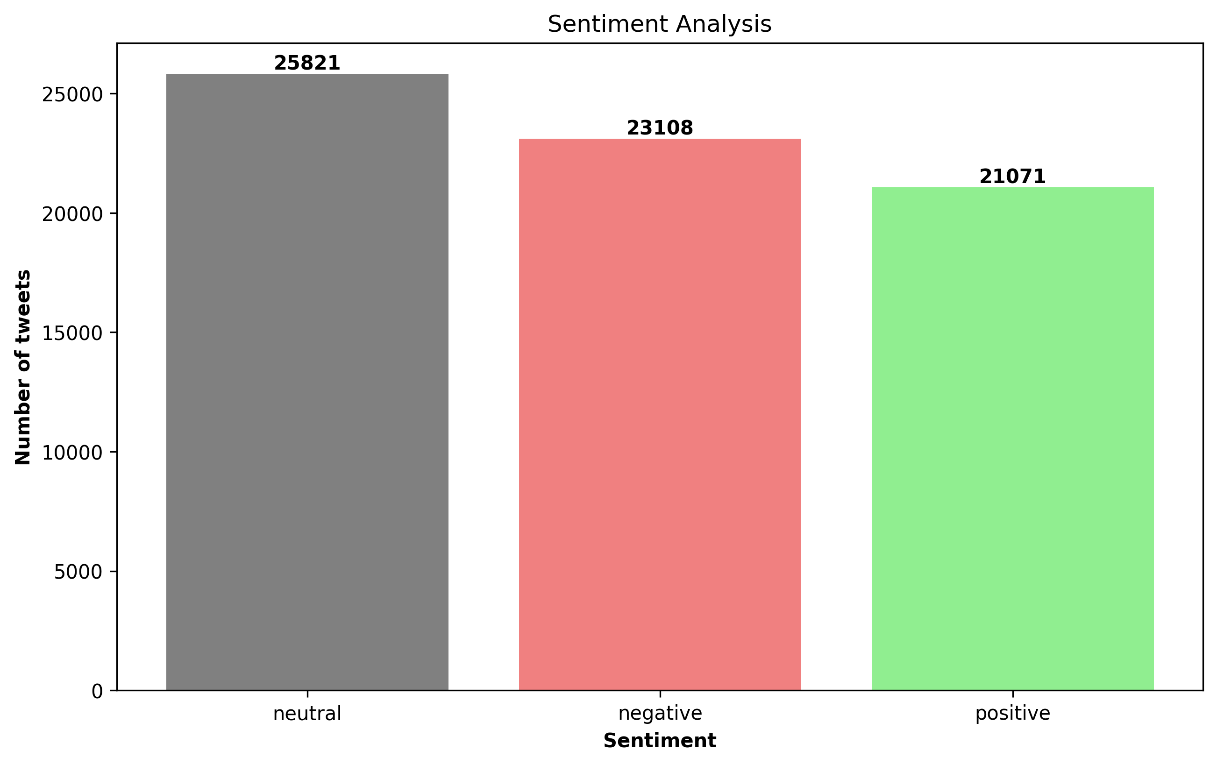
6 – Sentiment Analysis – risultati sentiment

Slide 26
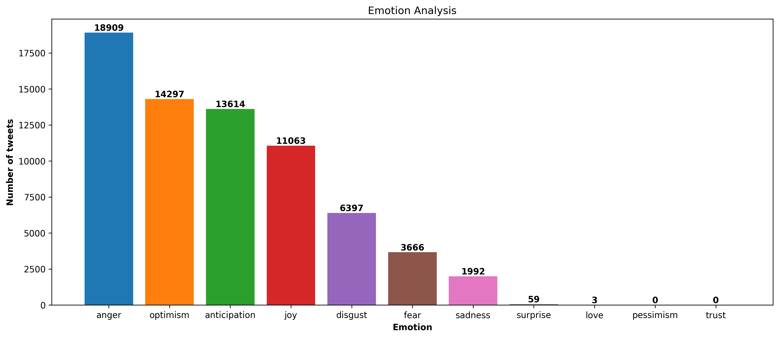
6 – Sentiment Analysis – risultati emotion

Slide 27
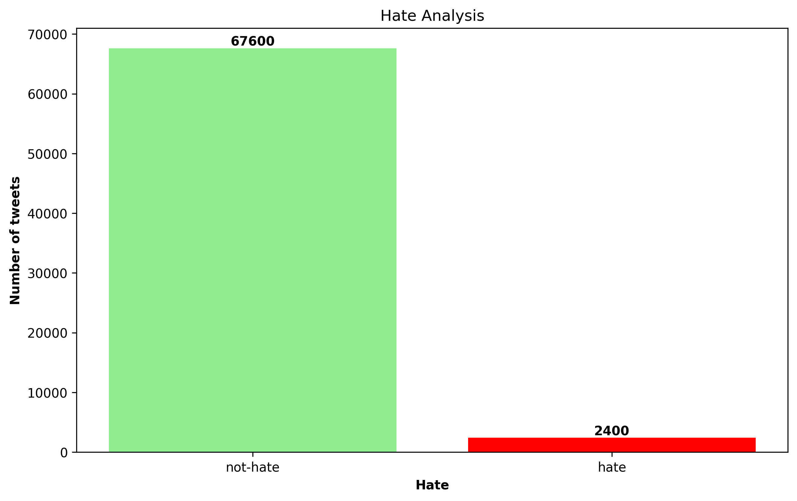
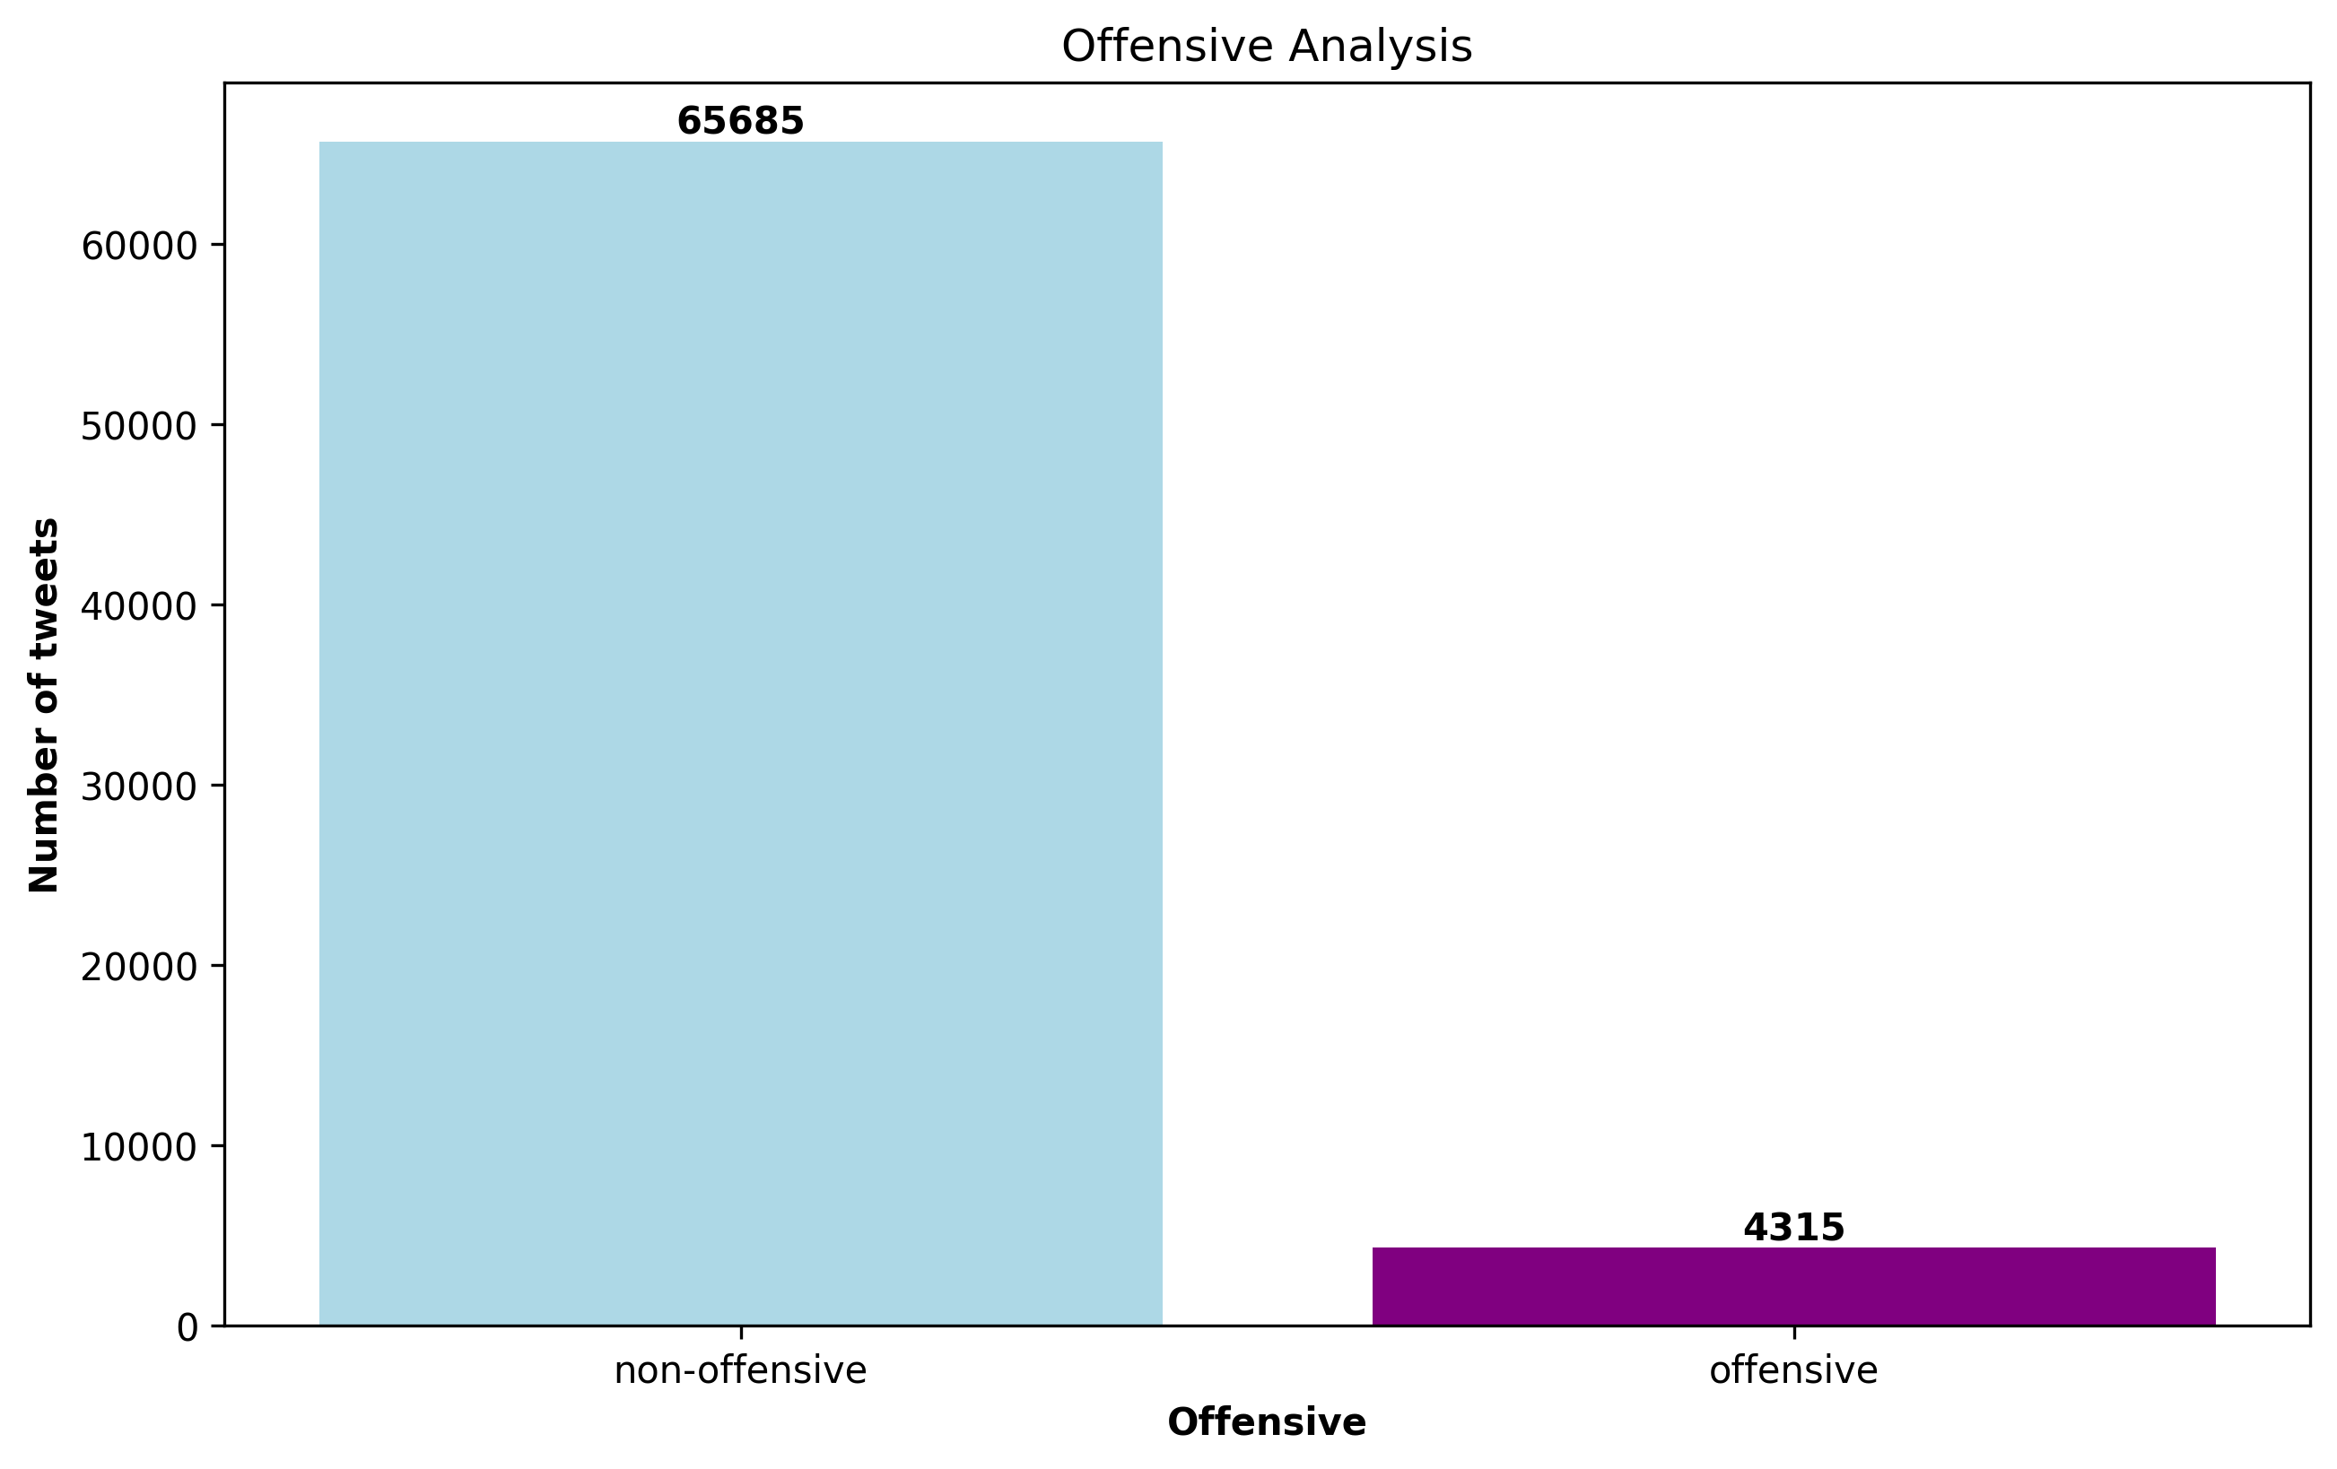
6 – Sentiment Analysis – risultati hate & offensive

Slide 28
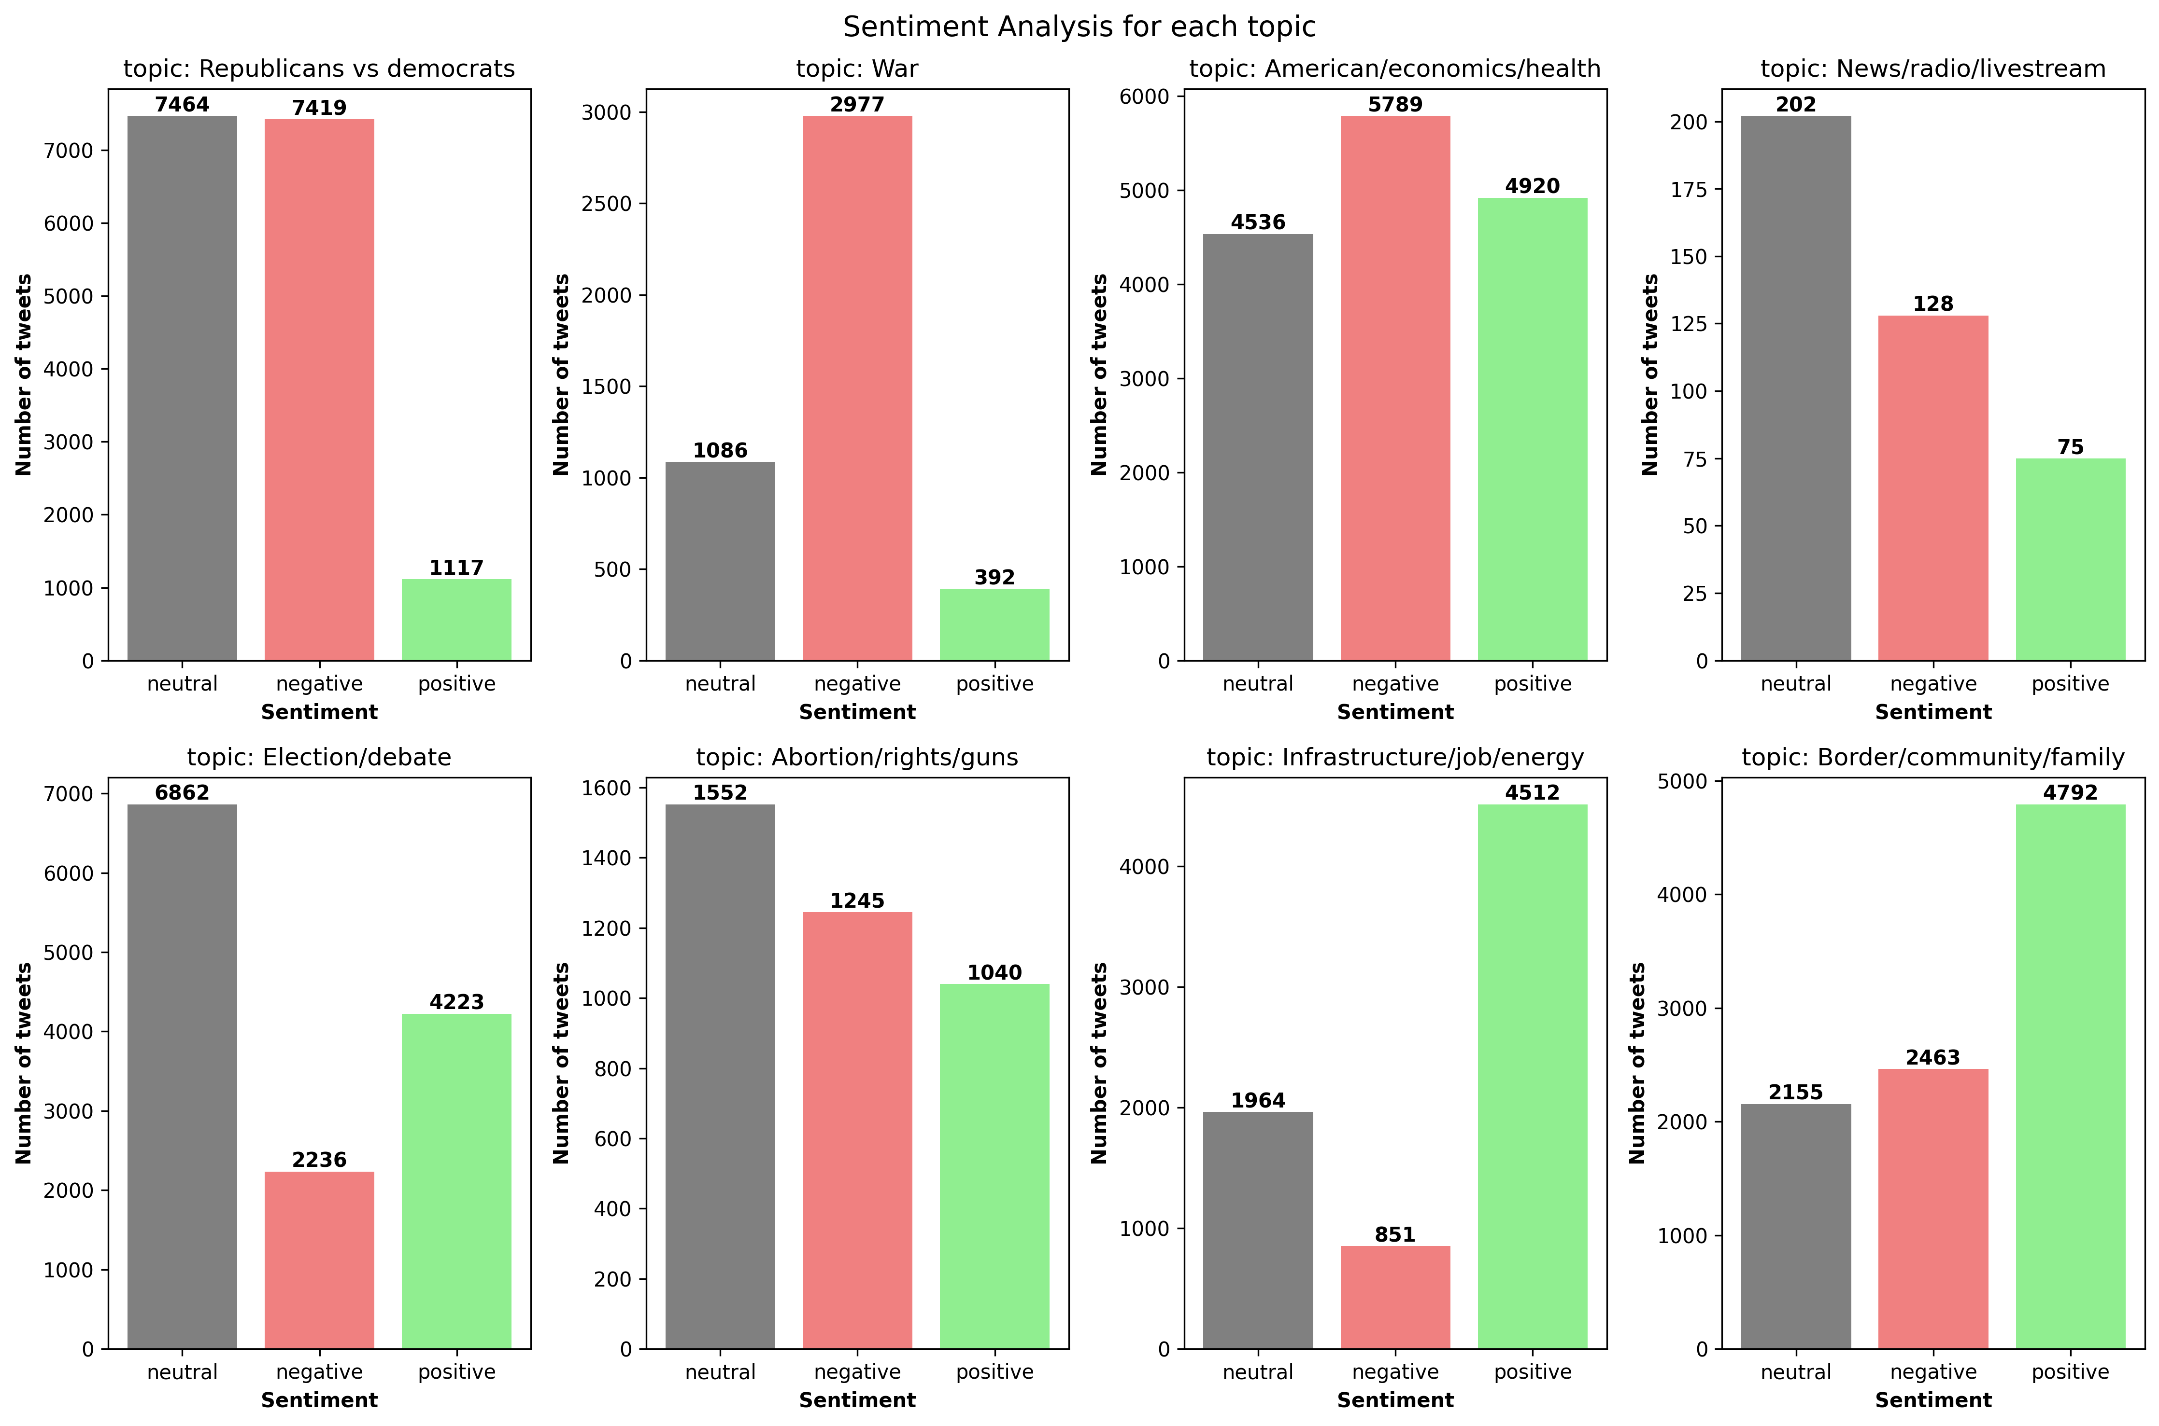
6 – Sentiment Analysis – risultati sentiment x topic

Slide 29
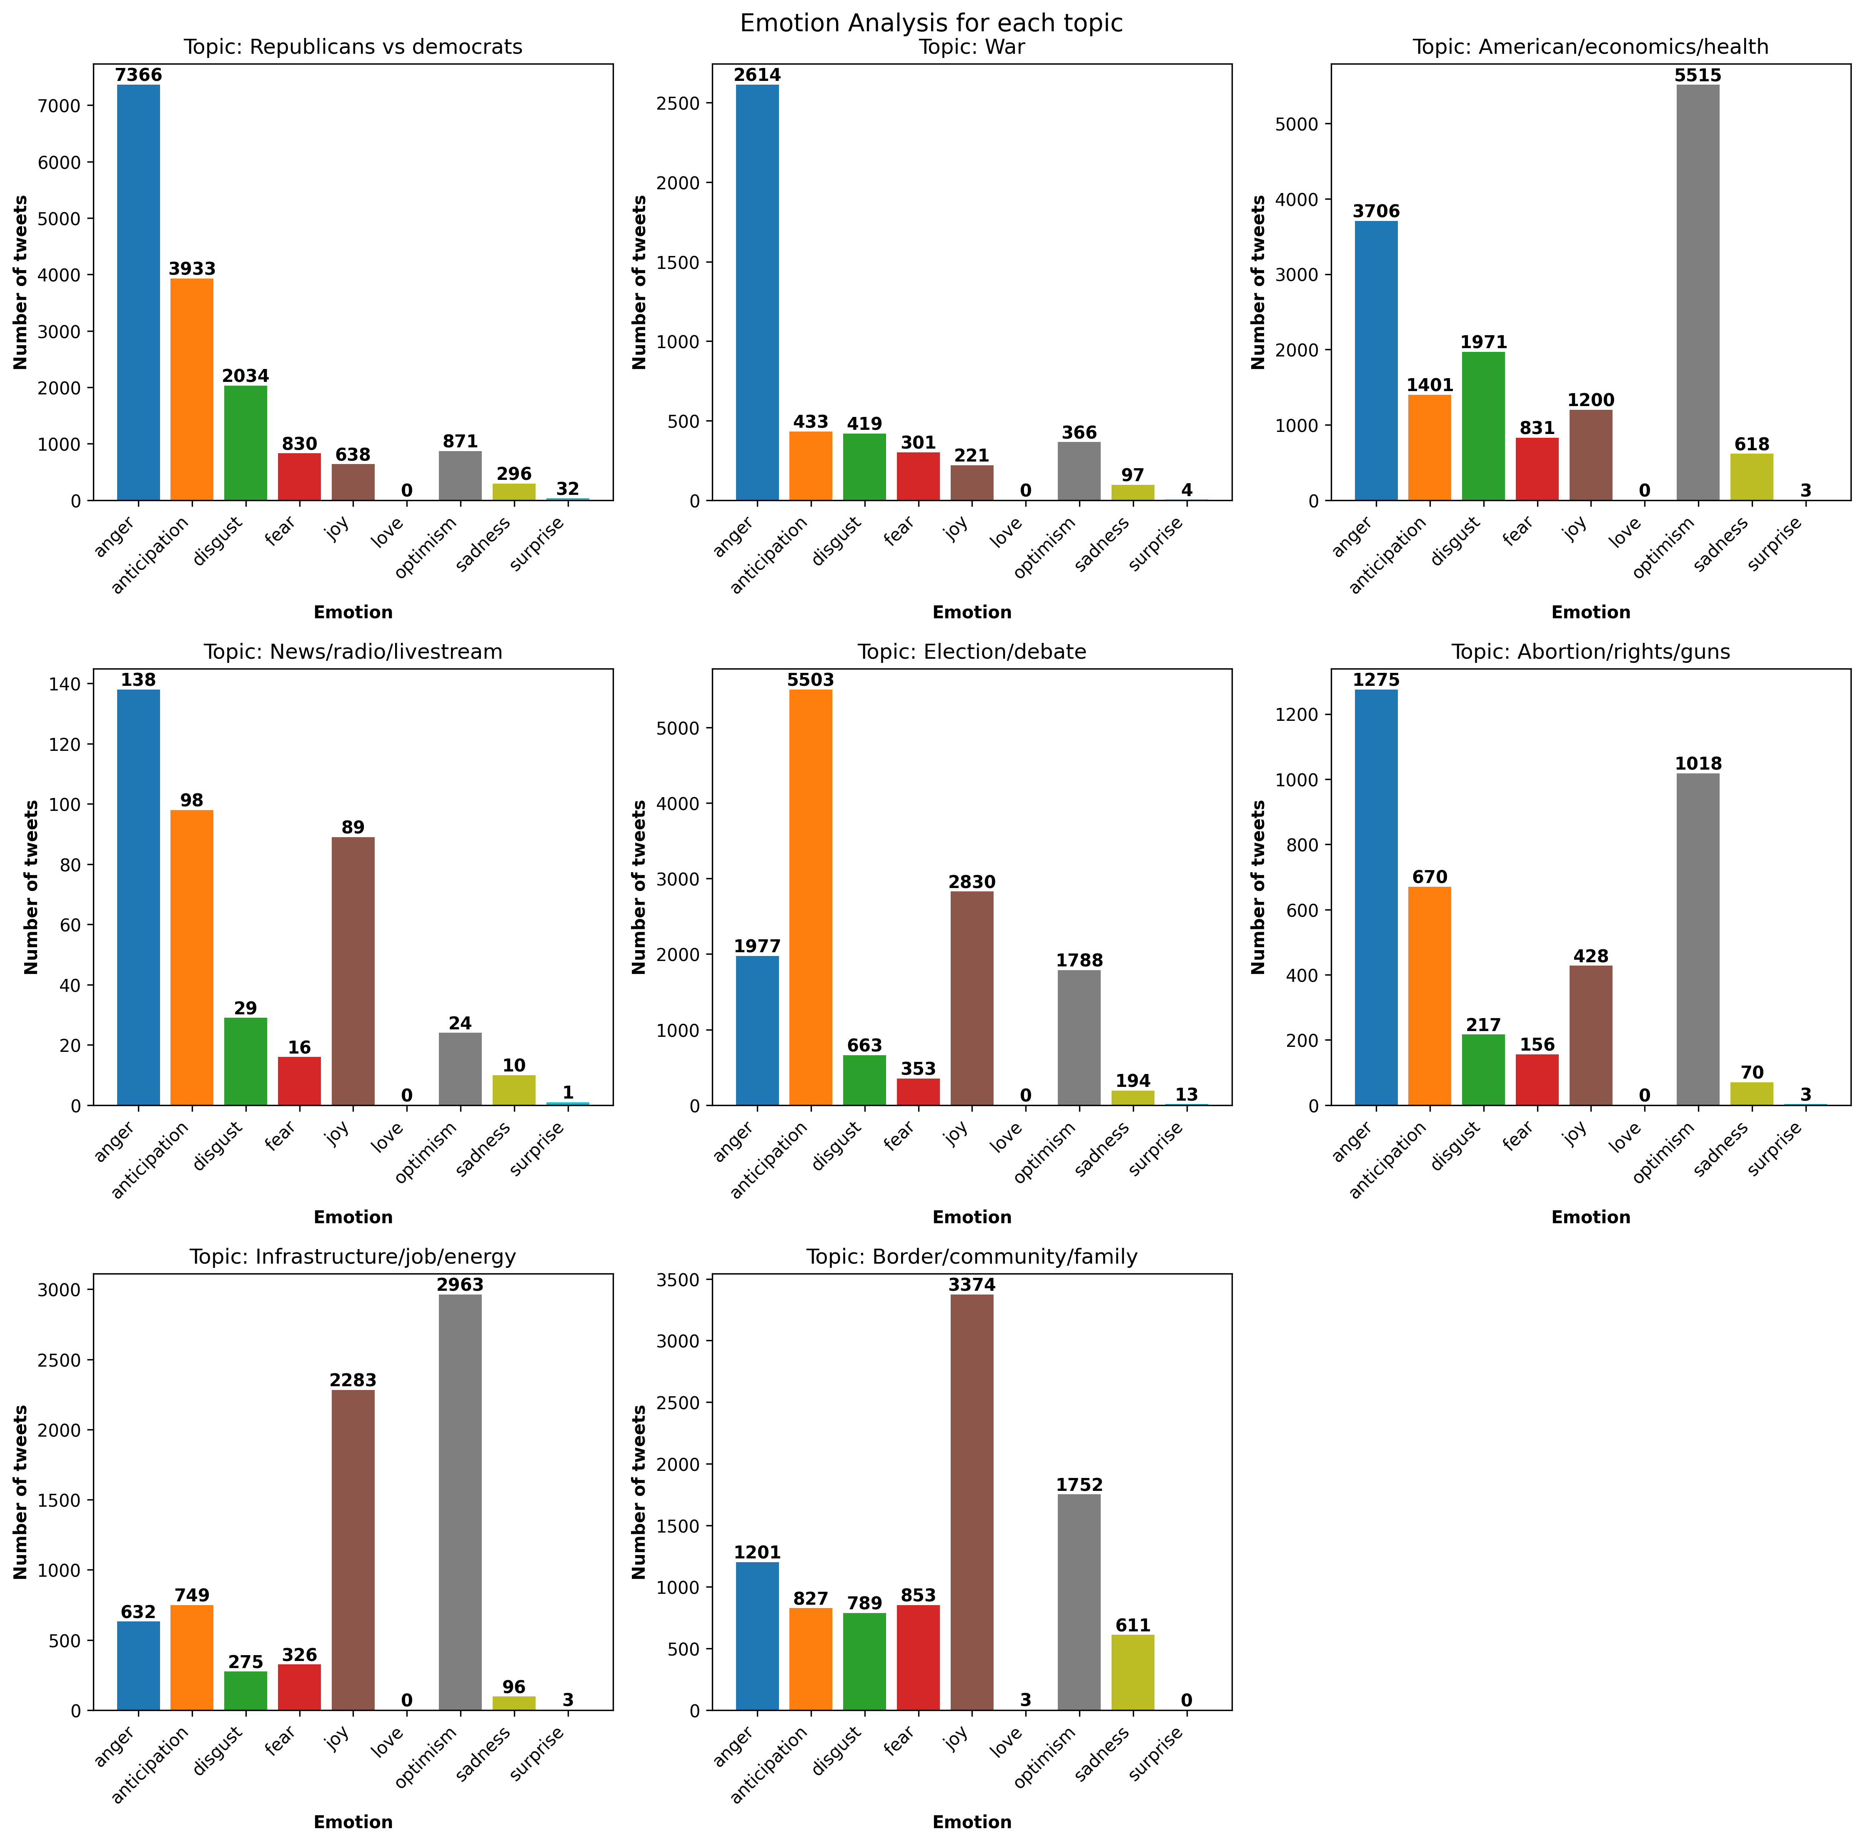
6 – Sentiment Analysis – risultati emotion x topic

Slide 30
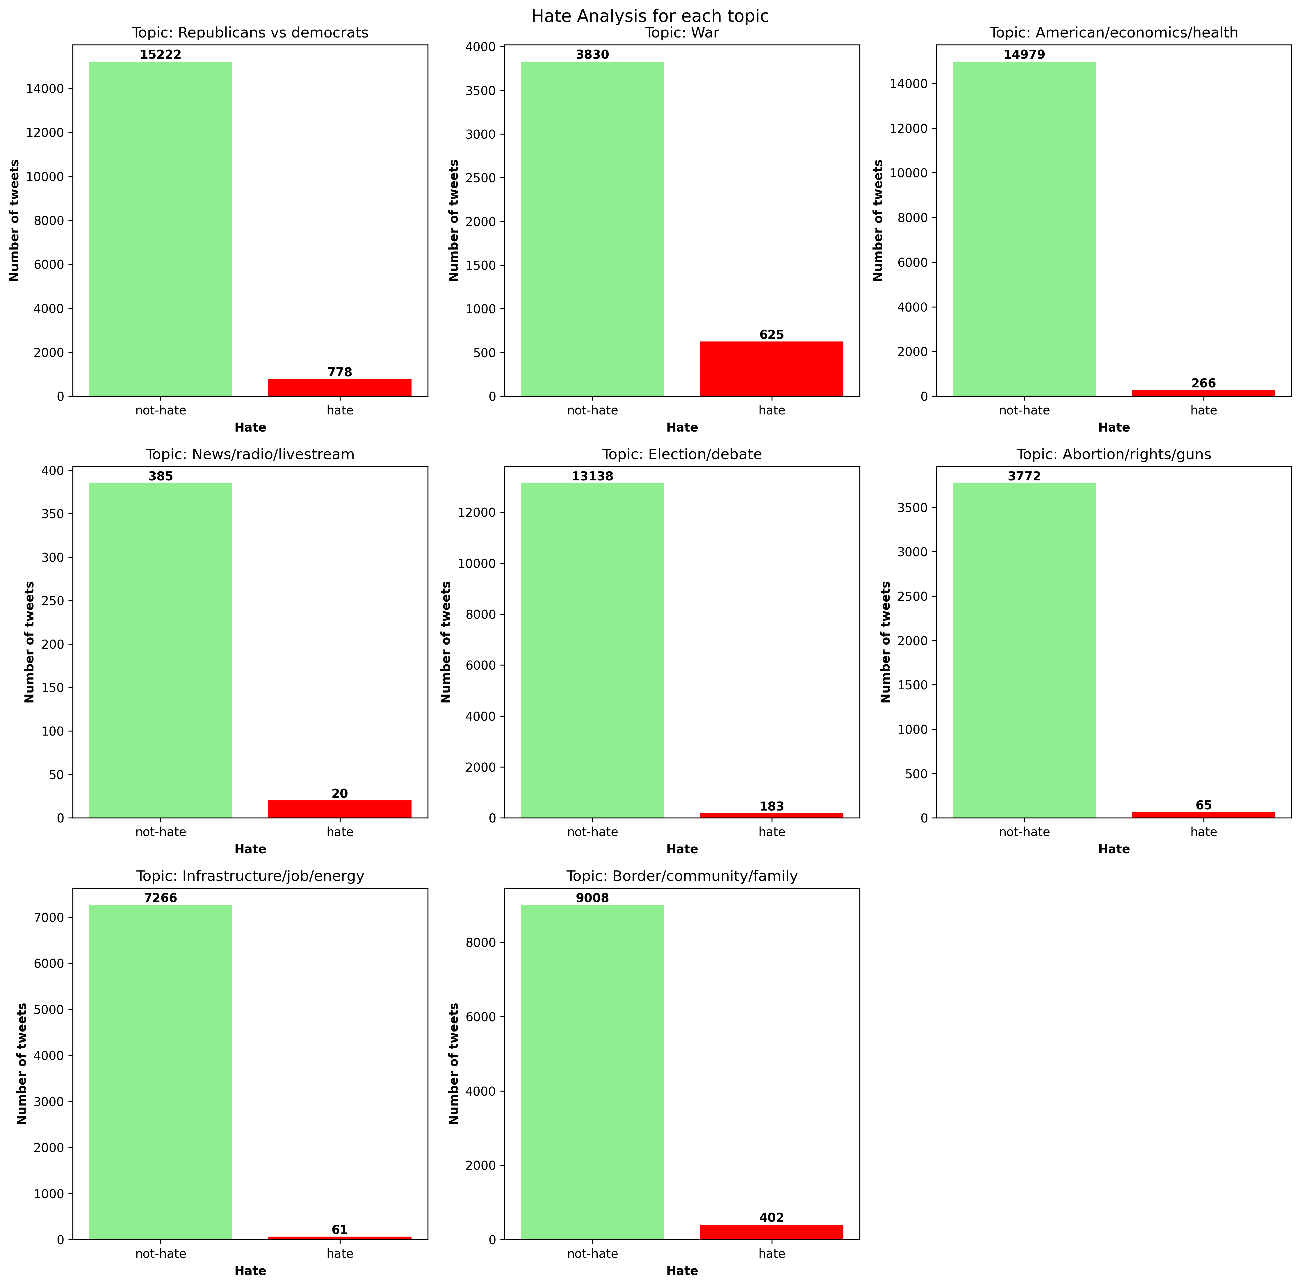
6 – Sentiment Analysis – risultati hate x topic
Notes:
> war

Slide 31
7 – Sentiment Analysis per candidati e per timeline
Analisi su 4 candidati
Analisi lungo il tempo
#repubblicani
Ron De Santis
Nikki Haley
#democratici
Joe Biden
Marianne Williamson
Dati sulle emozioni e sentimenti ad intervalli di 10 giorni tra marzo e ottobre 2023

Slide 32
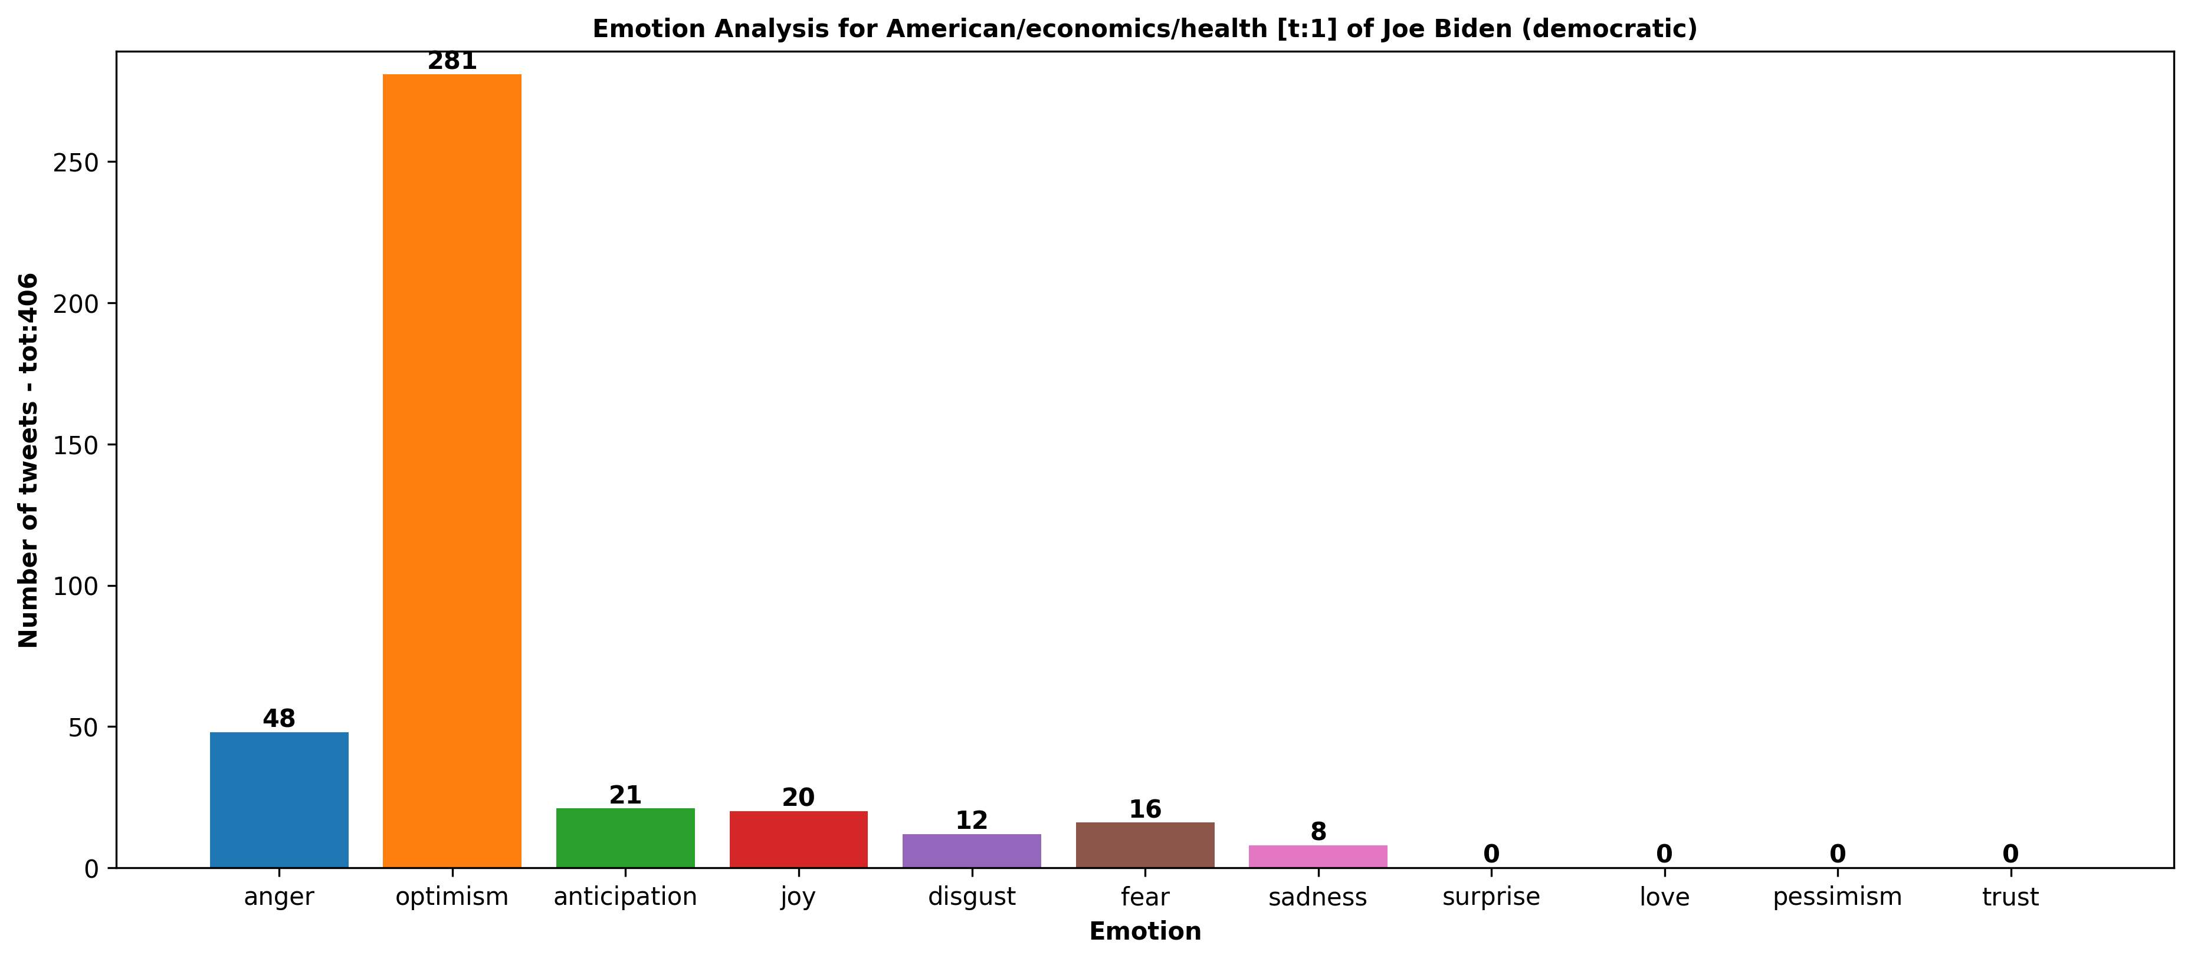
7 – risultati delle emozioni sul primo topic per Joe Biden
Notes:
21/09/23 l’usa annuncia il supporto all’ucraina con 325 milioni di $

Slide 33
FINE

